Slide 1

Лига Наций
Лига Наций, созданная после Первой мировой войны, была первой международной организацией, призванной предотвращать войны через коллективную безопасность и дипломатический диалог.
Основана: 10 января 1920 года. Упразднена: 18 апреля 1946 года.

Slide 2
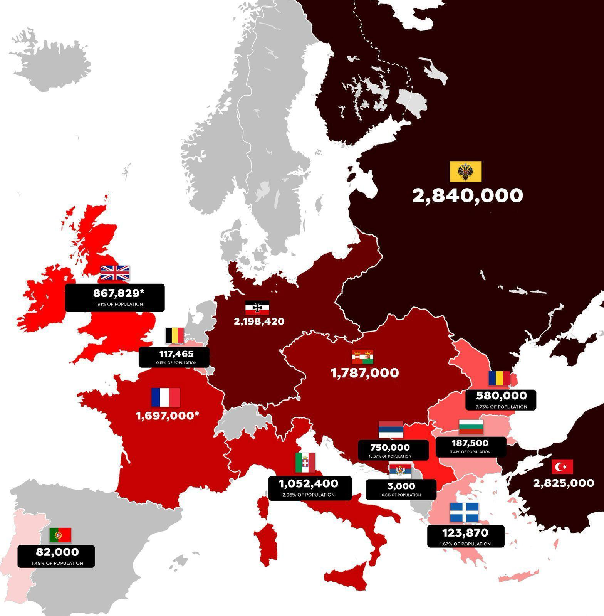
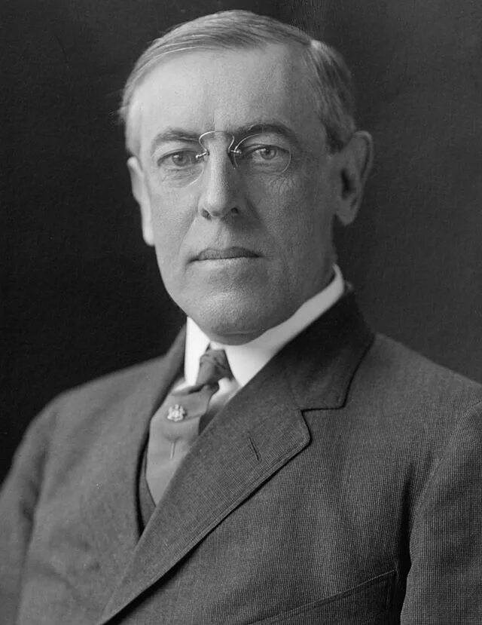
Создание Лиги Наций
Причины создания
Масштабные разрушения и жертвы Первой мировой войны заставили мировых лидеров искать механизмы предотвращения будущих конфликтов.
Роль США
В 1918 году президент США Вудро Вильсон предложил «Четырнадцать пунктов», проект мирного договора, предусматривающий создание «общего объединения наций».
Потери в Первой Мировой Войне

Slide 3

Версальский договор
Образование Лиги Наций (1 статья)
Лига Наций начала свою работу 10 января 1920 г.
Пакт Лиги Наций
1
Коллективная безопасность (статья 10)
2
Мирное разрешение споров (статьи 12-15)
3
Сокращение вооружений (статья 8)

Slide 4
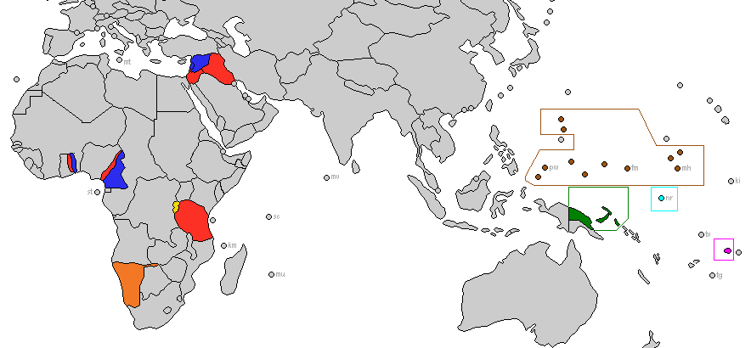
Мандатная система
Управление колониями
Деление на категории
Мандатная система предусматривала управление бывшими колониями Германии и Османской империи под «опекой» императивных властей.
Колонии делились на 3 категории A, B и C по территориальному признаку и распределялись между Великобританией, Францией, Японией и другими.

Slide 5
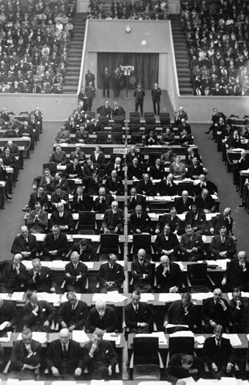
Членство в Лиге Наций
Вошли
Не вошли
Первыми членами Лиги стали 42 государства, включая Великобританию, Францию, Италию, Японию, Швейцарию, Швецию и Норвегию.
В Лигу не вошли Германия, СССР и США.

Slide 6
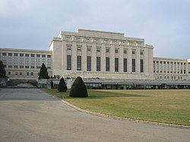
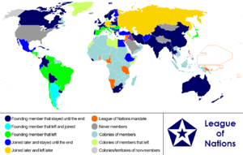
Структура Лиги Наций
1
Ассамблея
Все члены Лиги (до 58 стран) имели один голос, решения принимались единогласно.
2
Совет
Состоял из 4 постоянных членов (Великобритания, Франция, Италия, Япония) и 4 временных членов, которые менялись каждый год.
3
Секретариат
Административный орган Лиги Наций.

Slide 7


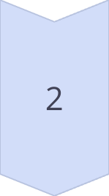
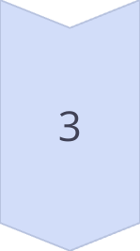
Работа Лиги Наций
Вступление Германии и СССР
Германия вступила в 1926 году, а СССР в 1934 году.
Территориальные споры
Лига успешно разрешила споры об Аландских островах и Верхней Силезии, но не смогла предотвратить оккупацию Маньчжурии Японией.
Военные конфликты
Лига предотвратила эскалацию Греко-болгарского конфликта, но не смогла остановить Итало-эфиопскую войну.
Польский плакат с плебисцита
в Верхней Силезии в 1921 году

Slide 8



Достижения Лиги Наций
Разоружение
Конференция по разоружению 1932–1934 годов провалилась из-за споров между Францией и Германией.
2
Запрет химического оружия
1
Женевский протокол 1925 года запретил использование химического и бактериологического оружия.
Борьба с незаконным оборотом оружия
Конвенции 1920-х годов регулировали торговлю оружием, но не остановили поставки в конфликтные зоны.
3

Slide 9
Другие достижения Лиги Наций
Работа ВОЗ
Организация здравоохранения Лиги боролась с тифом, малярией, стандартизировала вакцины.
Борьба с опиумом
Постоянный центральный опийный совет контролировал производство и распределение опиума.
Борьба с работорговлей
Комиссия по рабству добилась запрета принудительного труда в Африке.
Борьба с беженцами
Нансеновские паспорта легализовали статус 450 тыс. беженцев.
Права женщин
Комитет по статусу женщин исследовал дискриминацию, но не добился значимых реформ.

Slide 10
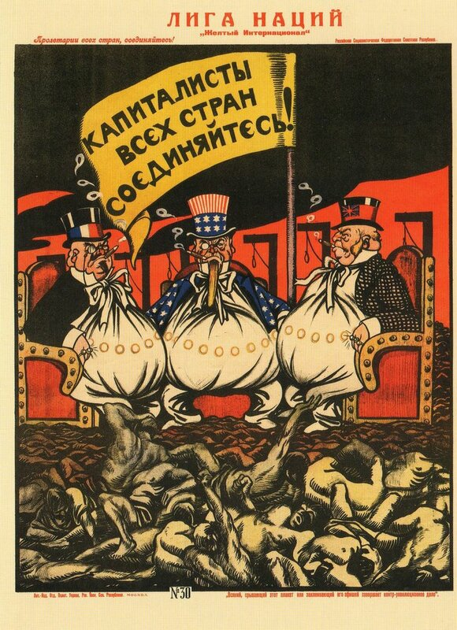
Причины провала Лиги Наций
1
Отсутствие механизмов принуждения
Лига не имела собственных вооруженных сил и не могла эффективно реагировать на агрессию.
2
Отсутствие великих держав
США и СССР не были членами Лиги, что лишило ее влияния на мировую ситуацию.
Несмотря на провал в предотвращении Второй мировой войны, Лига Наций заложила основы международного сотрудничества. Ее структуры и идеи стали фундаментом для современных институтов, таких как ООН.
Плакат Виктора Дени «Капиталисты всех стран, соединяйтесь!» 1920 года

Slide 11
Источники
Более-менее официальные:
Британская Энциклопедия https://www.britannica.com/topic/League-of-Nations
Большая Российская Энциклопедия https://bigenc.ru/c/liga-natsii-8c7fe5
Сайт ООН:
Лига Наций https://www.ungeneva.org/ru/about/league-of-nations/overview
Пакт Лиги Наций https://www.ungeneva.org/ru/about/league-of-nations/covenant
Исторический контекст https://www.ungeneva.org/ru/about/league-of-nations/background
Органы Лиги Наций https://www.ungeneva.org/ru/about/league-of-nations/organs
В работе https://www.ungeneva.org/ru/about/league-of-nations/at-work
Менее доверяемые:
Википедия https://ru.wikipedia.org/wiki/Лига_Наций
Реферат 1 https://spravochnick.ru/mezhdunarodnye_otnosheniya/vozniknovenie_i_nachalnaya_deyatelnost_ligi_naciy/
Реферат 2 https://lib.rosdiplom.ru/library/prosmotr.aspx?id=494455

